Slide 1
오크타운 다중주택 분양 콘티 30초 - 수정
성우
자막
낙성대역 , 서울대 후문과 인접한 25세대 임대형 신축빌딩매매
서울대 캠페스 내 산학협력 대기업 연구센터 직원들의 임대수요
스타일러, 시스템 냉 난방 에어컨, 등 옵션 제공
옐로우스톤 티타늄 스타일 의
고급스런 내, 외부 디자인 과
지하1층 에서 지상4층 의 전층 엘리베이터
인헌시장 부근 신축건물
임대형 신축빌딩 오크타운을 매매 합니다
낙성대역 서울대후문 부근 25세대 임대형 신축빌딩 매매
낙성대역1번출구 (500여M) / 서울대관악캠퍼스후문(1.6km) – 크기작게
==========하단고정 바 =============
오크타운(25세대) 매매문의: 000-0000
=================================
서울대 관악캠퍼스
산학협력 대기업연구센터 단지 임대수요 ( 반경 1.7 km 이내)
삼성전자서울대연구소 / LG전자연구소/ SK텔레콤연구동 / 코웨이R&D
스타일러, 시스템 냉,난방 에어컨 옵션
옐로우스톤 티타늄 스타일 의 고급 디자인
지하1층 ~지상4층 전층 엘리베이터
인헌시장 부근 신축건물 (300 여m)
임대형 신축빌딩 [25세대 ]오크타운 매매
매매문의: 000-0000
시공:다은빌라 시행:다은빌라 분양: 다은빌라

Slide 2
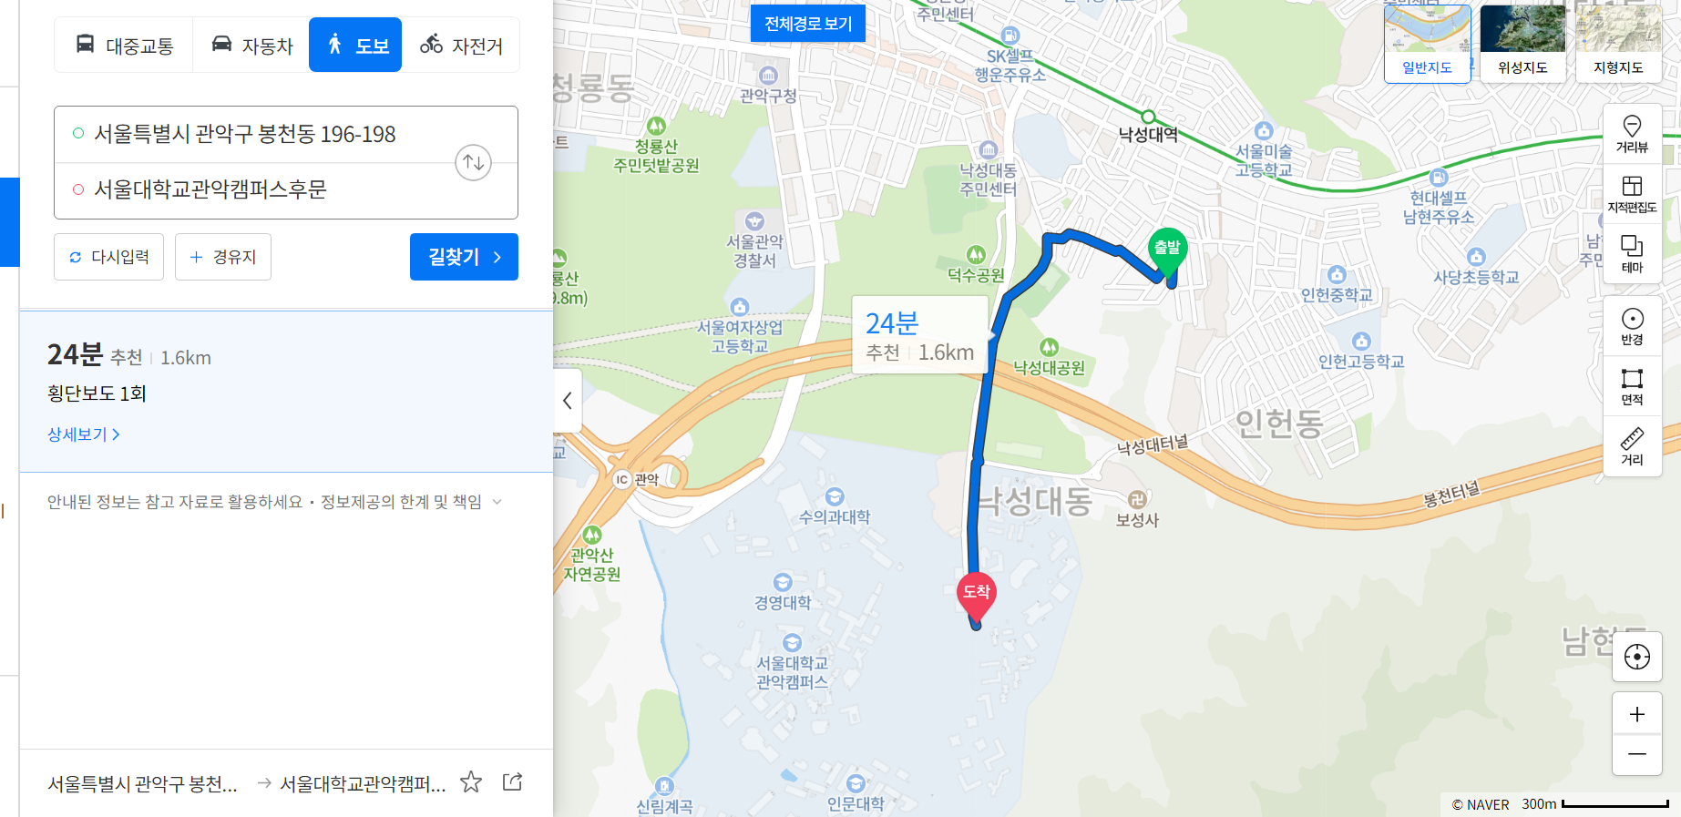

Slide 3
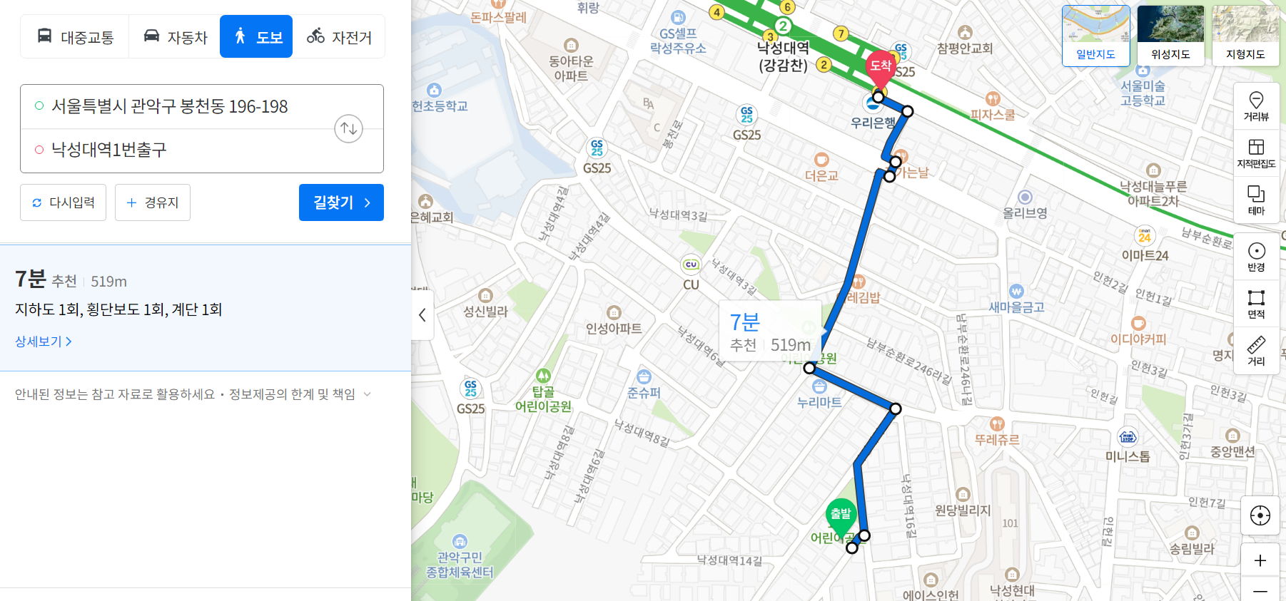

Slide 4
